Slide 1
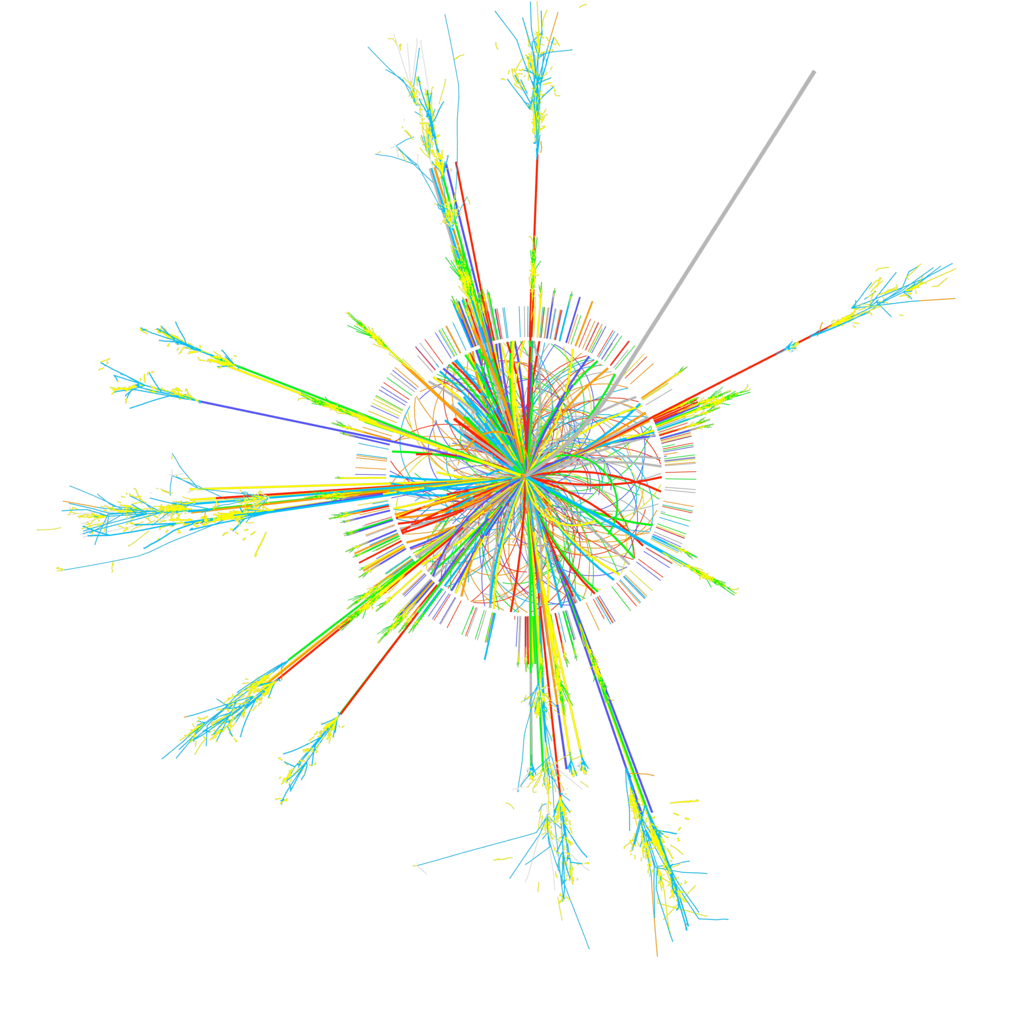
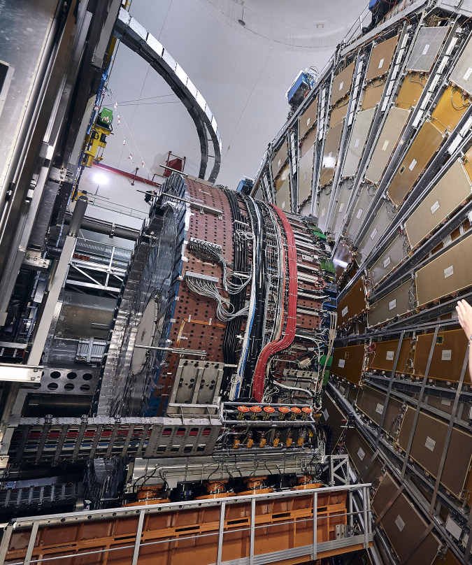



Warm-Up
Forschung trifft Schule
Leipzig| 12.05.2025

Slide 2



Das Standardmodell
Was ist das häufigste Elementarteilchen
in Deinem Körper?
Up-Quarks
Elektronen

Slide 3


Das Standardmodell
Was ist das häufigste Elementarteilchen
in Deinem Körper?
$$≈6,4⋅{10}^{28}$$
$$≈2,3⋅{10}^{28}$$

Slide 4
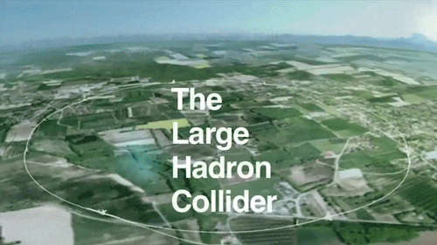
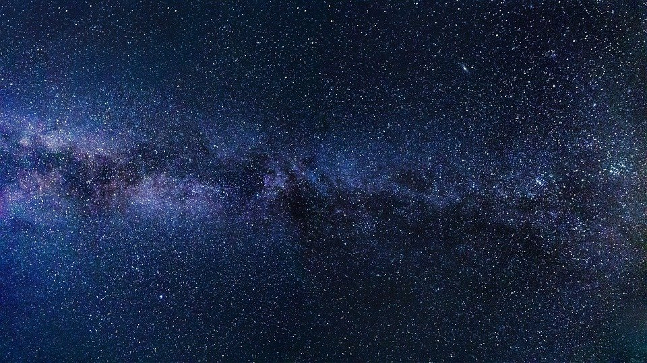
Astrophysik in Zahlen
Welche Teilchen können mehr Energie erreichen?
Astrophysik

Slide 5
Astrophysik in Zahlen
Welche Teilchen können mehr Energie erreichen?
Astrophysik
7 TeV = 10¹² eV
bis zu 10²⁰ eV

Slide 6

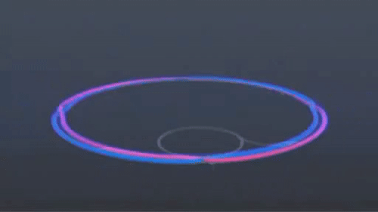
CERN in Zahlen
Was hat mehr Energie?
*Leermasse BR 415: 273 t
Ein 280 t ICE* bei 180km/h
Ein Gesamtstrahl im LHC bei voller Energie

Slide 7
CERN in Zahlen
Was hat mehr Energie?
*$2808Pakete⋅1,15⋅{10}^{11} Protonen@7TeV=362MJ$
350 MJ
362 MJ*
Ein 280t ICE bei 180km/h

Slide 8
p
Astroteilchenphysik
Was ist der größte Bestandteil der kosmischen Strahlung an der Erdoberfläche?
µ
Myonen
Protonen

Slide 9
p
Astroteilchenphysik
Was ist der größte Bestandteil der kosmischen Strahlung an der Erdoberfläche?
µ
Myonen
Protonen

Slide 10

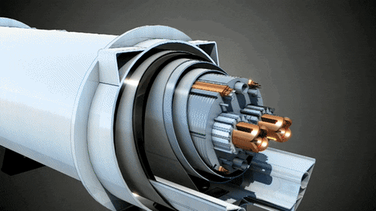
CERN in Zahlen
Wo ist es kälter?
Auf der Mondoberfläche bei Nacht
Im Inneren des LHC Strahlrohrs

Slide 11
CERN in Zahlen
Wo ist es kälter?
-160°C
-271°C

Slide 12

Das Standardmodell
Mittlere Reichweite eines solaren Neutrinos in Blei?
Pb
Pb
ca. 1 Lichtjahr
wenige Zentimeter

Slide 13

Das Standardmodell
Mittlere Reichweite eines solaren Neutrinos in Blei?
Neutrinos aus der Sonne haben typischerweise Energien von einigen MeV
Pb
$$⇒d_{Blei}=1,5⋅{10}^{16}m$$
Zum Vergleich:
Ein Proton mit einigen GeV hat in Blei eine Reichweite von ca. 10 cm!
ca. 1 Lichtjahr*
ca. 1 Lichtjahr

Slide 14


Das Standardmodell
Was ist schwerer?
Elektron
Positron

Slide 15
Das Standardmodell
Was ist schwerer?
Elektron
Positron
~0,511 MeV/c²
~0,511 MeV/c²

Slide 16
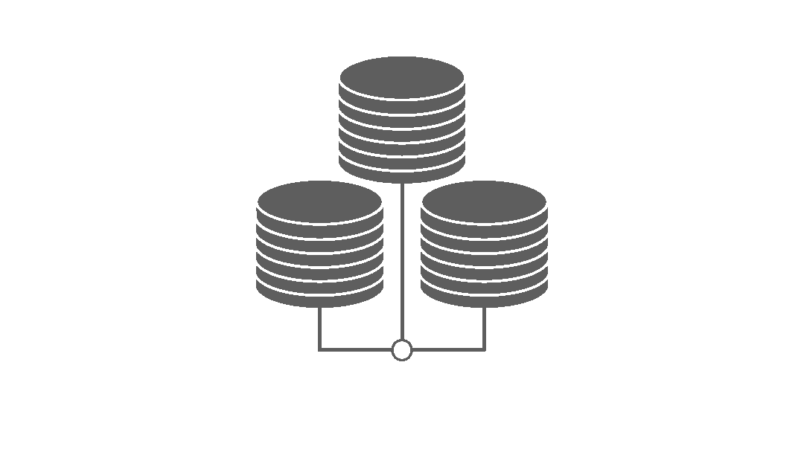

CERN in Zahlen
Wo liegen mehr Daten?
Im CERN Datenzentrum
Auf den Servern von YouTube

Slide 17
CERN in Zahlen
1 EB = 1000 PB = 10⁶ TB
Wo liegen mehr Daten?
1 PB = 1000 TB
* Stand 06/22
634* PB
Einige EB

Slide 18

Das Standardmodell
Welche Ladung lässt sich nicht sinnvoll
als Zahl darstellen?
Die schwache Ladung
Die starke Ladung

Slide 19

I
Das Standardmodell
Welche Ladung lässt sich nicht sinnvoll
als Zahl darstellen?
C
Die schwache Ladung
Die starke Ladung
(auch Farbladung)

